Slide 1
Linux サポート戦略 Update (2008-11)
ー 携帯電話向け SoC 世界戦略に向けた Linux Solution の構築 ー
活動状況報告 （ BSP 整備状況、 案件適用状況、3rd party 連携 ）
世界携帯電話向け Linux Solution 整備計画 （ マルチメディア対応、 RIA 対応 ）
ビジネス急拡大に対応するためのサポート強化 （問題提起）
RSO SB本S推 宗像尚郎 （ munakata.hisao@renesas.com ）

Slide 2
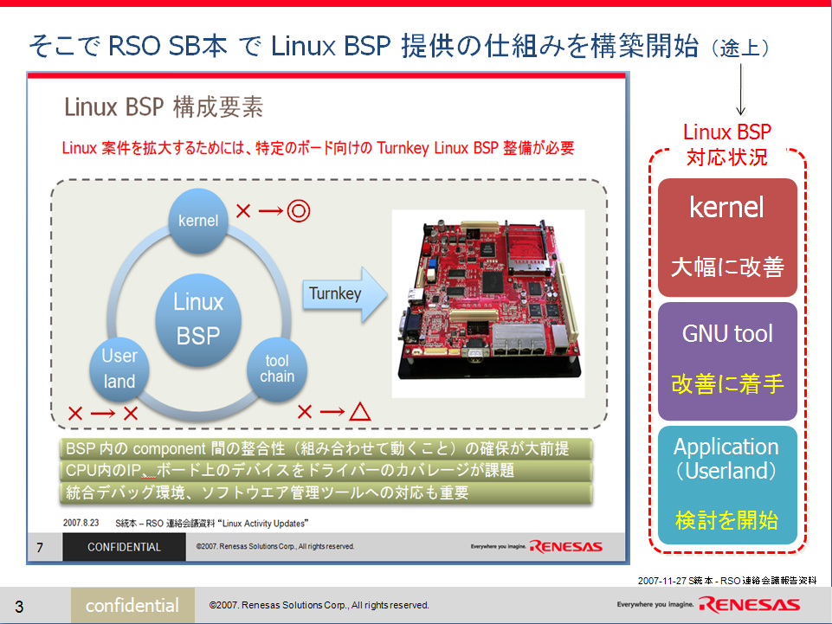
Linux Solution ＝ Turnkey BSP (board support package)
約一年前に
BSP整備に
着手した
SH-4A汎用、
SH-Mobile
の LinuxBSP
を提供開始
W/W
platform
統合
Userland
サポート
◎
○
方針転換
課題
Linux BSP リリース開始、 海外からの要求急増には間に合った

Slide 3
Linux BSP 整備状況 及び 現時点でのパイロット案件
CPU | kernel | BSP | Major components
SH-MobileR (SH-4AL X1) | 2.6.27 | Version 1.0 2008.11.14 | VPU, JPU, DSP, CEU, 2DG (BEU), SD, USB Target = MIGO-R (RTTW)
SH-MobileR2 (SH-4A X2) | 2.6.27 | Version 1.0 2008.12.15 | VPU, CEU, 2DG (BEU), SD, USB Target = AP3300 (ALGO)
SH7785 (SH-4A X2) | 2.6.27 | Version 1.0 2008.10.22 | (on-board) SATA, USB, Gigagit LAN, 2DG Target = 7785LCR (RSO)
SH7763 (SH-4A X1) | 2.6.27 | Version 1.0 2008.10.22 | LCD, USB, Gigabit LAN, Sound Target = RDP7763 (RTA)
RTE は 2008.11 に MIGO-R Golden Pack （Linux BSP + SDD コアミドル） リリース
SH7786 （SH-4A X3、dual-core SMP) Linux BSP 要求が多いが開発未着手
SH-MobileG3 Linux BSP は特定顧客向けにリリース中 （富士通、RDF）
CPU | Linux pilot project
SH7722 | Visionee (RTE), SecureElectrans (RTE), Emitrion(RTE), アイホン(RTS)
SH7723 | Miele (RTE), Crow (RTE), DNP (RTS), NECAT (RTS), EPSON (RTS)
SH7785 | EU CID customers, BMW (RTE), Yamaha（RTS)
海外CIS 顧客 （欧州 BMW、 北米 GM） から Linux サポート状況調査あり、対抗は Atom

Slide 4
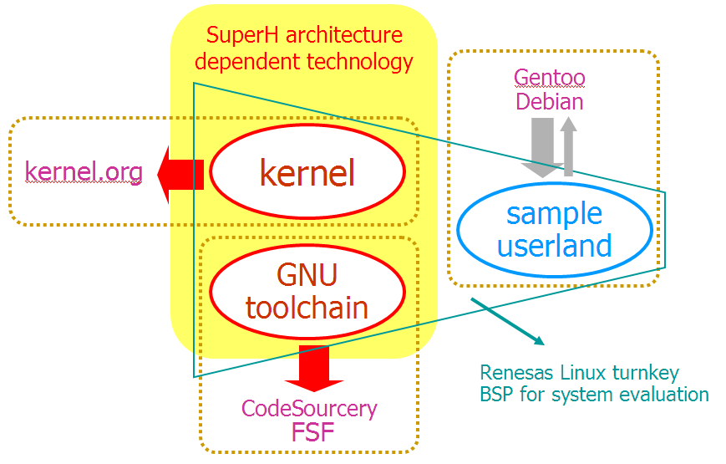
戦略転換 ： 投資抑制のため Distribution 対応を断念
本来 BSP は kernel / toolchain / userland の三位一体であるが膨大なアプリ
ケーションの検証負担が大きく userland の顧客毎カスタマイズ提供を断念した
一般的な Linux 導入支援などのカスタマー開発支援を前面には打ち出さない。
対価回収、サポート範囲線が困難 （ 但し Tier_1 案件、SoC はこの限りでない）
ルネサスとして
黄色背景部だけ
に重点投資する
Userland は
評価用サンプル
を ASIS で提供
顧客開発支援は
3rd party 連携
ルネサスはディストリビュータではない と先に宣言してしまう戦略

Slide 5
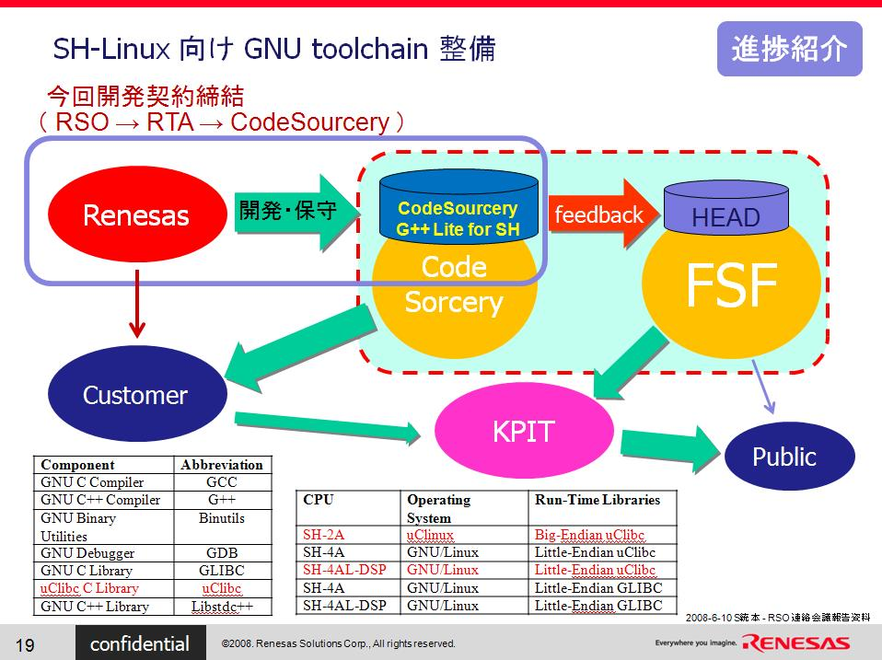
Code Sourcery （ 関係強化のため開発スキーム改善推進中 ）
2009 2Q より Linux 向け GNU Toolchain（G++ Lite) を提供開始
現在 Pilot project (= SH QEMU) で付き合い方を双方で学習中
出荷認定条件/検収条件の明確化、Upstream 還元の加速が課題
I'm disappointed to hear that you're finding quality problems with our work and certainly disappointed that you found the latest release worse than the one before. Nathan and I will discuss this and we will do our best to find ways to improve the results. We certainly don't expect your engineers to act as our QA team.
テスト不十分な納品物を受領しそれを我々が検証して改善するという KPIT パターンから脱却

Slide 6

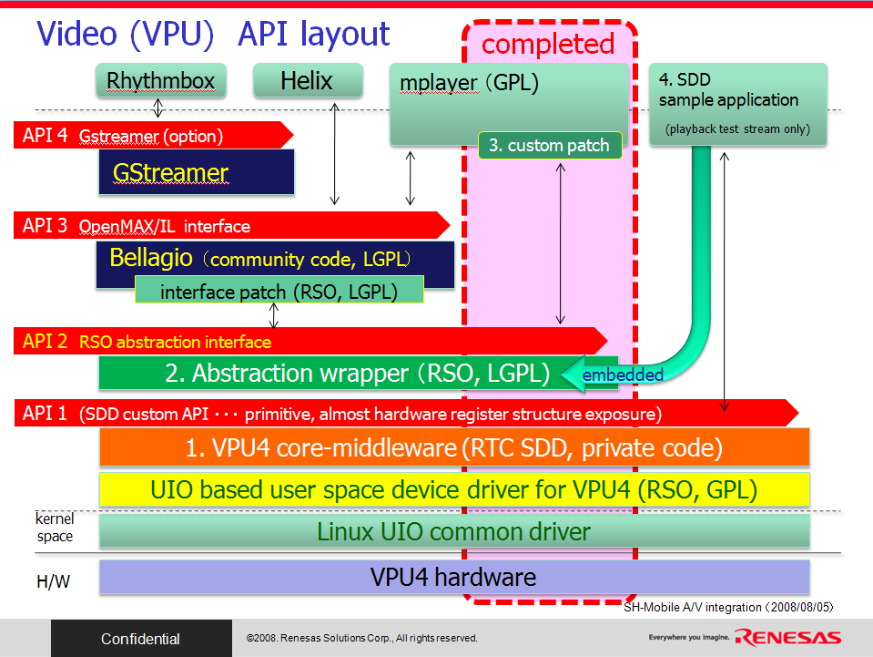

OpenMAX/IL ＝ マルチメディア世界標準 API
Codec API 世界標準 ＝ LiMO、Android、Skype 等で対応必須
Sシ括コアミドル上の Linux wrapper を RSO/SB で開発した
ルネサス独自
Video Codec
（VPU4、5F）
に対して世界
標準 API 対応
顧客ソフト移植
工数が実質ゼロ
現在ロゴ認定
取得の準備中
も実行可能
Linux + OpenMAX/IL を武器に SH-Mobile の世界展開を加速

Slide 7
SH-MobileG 系 Linux 環境へのメディア処理の実装
① 直近解（2009 3GSM target) ： ARM11 で VPU を直接制御
→ SH-MobileR 系で開発している資産をそのまま ARM11に移植
（ この状態では SH CPU は何も利用されていない。）
② 現実解（製品適用）： RTIF 経由で SH を offload engine 化
→ SH-Mobile 優位性としてメディア処理をSH にオフロードさせて
CPU負荷分散を実現、アプリには 汎用 API (=OpenMAX/IL) で見せる
Linux携帯
ﾌﾟﾗｯﾄﾌｫｰﾑ
Android
LiMO
Symbian Solution 互換
［ SH 資産 100% 流用可］
ARM11
core-middle
RTIF
offload
engine
SH
core-middle
現実解
①
②
SH-MobileR/R2 での
Linux MMF 実装資産
OpenMAX/IL 対応wrapper
memorry map
VPU
直近解
Sシ括と連携して SH-MobileG 系 Linux MMF 対応を推進中

Slide 8



Android on SH-MobileG
RDF との共同開発で 3GSM に向け Android の G3 実装推進中
  RSO = Android 専用 kernel、デバイスドライバ（LCD,USB,MTD 等）
  RSO (Option) = OepnMAX/IL + opencore による multi-media 対応
  RDF = BB部 （RDF 独自 Codec による 3G 網接続）
富士通に 3GSM 版を提供予定
  富士通とは RDF が会話
  非常に限定的機能を無償供給
  製品化に向けた開発課題は別途審議
  製品化決定時には RDF/RSO 共同での有償開発を前提として提案
    マルチメディア対応 （ Audio、Video、音源シンセサイザ など）
    SH MMF オフロードエンジン（前頁）の Android への適用
    電池駆動 PowerManagement 実装 ← 重課題（戦略開発テーマ）
ARM
Linux
RSO
RDF
Sシ括
キャリア、端末メーカ で具体的に Android 対応を検討開始

Slide 9
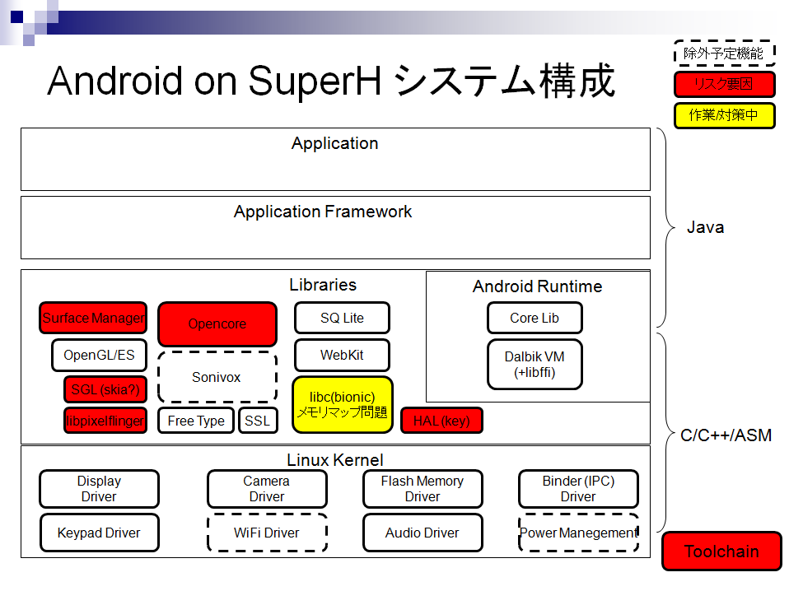
Android on SH-MobileR
2008.10.22 全ソースコード公開
  Android SDK の適用制限（実機
  への移植禁止）は適用されない
  Google map 等は含まれない
  適用用途制限、ライセンス費用などは一切しないことを確認
  従来の Linux ソフトウエアとは絶対に相容れないと明言しており
  オープンソース界で Android が
  どこに着地できるかは未知数
David Turner : Google Group andoird-porting : 2008/11/14
There is absolutely zero chance that GLibc becomes part of the Android open-source platform for licensing reasons. (same for uCLibc, KLibc, DietLibc and EGlibc by the way)
Android には NetBSD 用ライブラリ
（glibc) が必要。 SH版 libc は放置
されており、ここの対応が課題
ARM 以外はハンデあるが SH-MobileR2 への移植も同時推進中

Slide 10
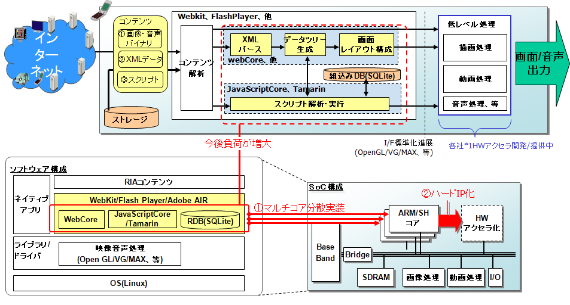
次世代差別化技術 ： RIA アクセラレータ検討
これまでは Video Codec などマルチメディア対応に注力
SH-Mobile の次の差別化技術としてブラウザー高速化技術を RSO/シ研で検討中
（XML/スクリプト処理の一部ハード化による構造化テキストの高速処理技術を検討 ）
Webkit などを活用した RIA は今後の技術開発の目玉のひとつ

Slide 11
Center of Linux Excellence,… but
ルネサスの Linux コア開発力は同業他社
比でもトップレベルの水準に到達した。
（ コア開発は 100% 社内で対応可能 ）
しかし、実際の個別案件開発で 3rd party
を利用した場合、顧客が独自に開発する
場合には、依然として課題山積である。
以前は ARM/MIPS に比べて SH が遅れて
いたことが主な隘路だったが、現在では
それよりも組込み機器向けの Linux 実装
の困難さが他の OS（WinCE、Symbian
QNX 等）や汎用CPU (Atom 等)との競合
要因になってきている。
今後 Linux 適用案件拡大が確実視される
中で、システムインテグレーションや
カスタマー開発支援体制の構築が急務
⇒ エンタープライズ系など異人種人材
の戦力化などの検討が必要かもしれない
kernel
specialist
toolchain
specialist
driver
specialist
RSO
Linux Core
Team
packaging
specialist
multimedia
specialist
高品質 BSP の独自開発
開発成果のメインライニング
先端コア技術開発
標準化活動、成果還元

Slide 12

（相談）kernel Summit 2009 @東京 スポンサリング
Linux Symposium はリーナス招待者だけが参加できる最高レベルの開発者
会議であり今回初めて日本で開催されるもの。ルネサスの Linux 取り組み
のアピールとして是非スポンサーシップを検討して頂きたい。
費用 ： Silver = $15,000、 Bronze = $5,000

